Slide 1
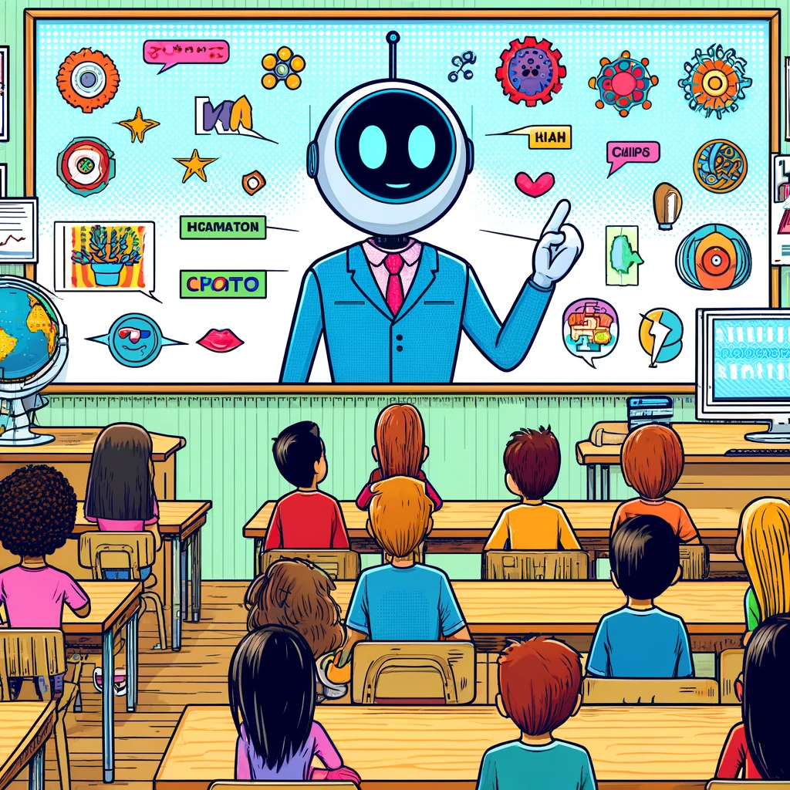
MARINELA SCHATTEN, MAG.INF.
LJILJANA INKRET MARTINČEVIĆ, MAG.INF.

Slide 2
ISKUSTVA I PRIMJERI
KOGNITIVNI AGENTI U OSNOVNOM ŠKOLSTVU
MARINELA SCHATTEN, MAG.INF.
LJILJANA INKRET MARTINČEVIĆ, MAG.INF.

Slide 3
KOGNITIVNI AGENTI U OSNOVNOM ŠKOLSTVU
ISKUSTVA I PRIMJERI
PROF. DR. SC. MARKUS SCHATTEN,
MARINELA SCHATTEN, MAG.INF.
LJILJANA INKRET MARTINČEVIĆ, MAG.INF.

Slide 4
SADRŽAJ PREZENTACIJE
KOGNITIVNI AGENTI U OSNOVNOM ŠKOLSTVU
Uvod
Što su to kognitivni agenti
Džepni agenti
Iskustva iz II. osnovne škole Varaždin
Korištene tehnologije
Zaključak
ISKUSTVA I PRIMJERI
PROF. DR. SC. MARKUS SCHATTEN,
MARINELA SCHATTEN, MAG.INF.
LJILJANA INKRET MARTINČEVIĆ, MAG.INF.

Slide 5
UVOD
SADRŽAJ PREZENTACIJE
KOGNITIVNI AGENTI U OSNOVNOM ŠKOLSTVU
Uvod
Što su to kognitivni agenti
Džepni agenti
Iskustva iz II. osnovne škole Varaždin
Korištene tehnologije
Zaključak
ISKUSTVA I PRIMJERI
PROF. DR. SC. MARKUS SCHATTEN,
MARINELA SCHATTEN, MAG.INF.
LJILJANA INKRET MARTINČEVIĆ, MAG.INF.
Projekt „Full STEAM Ahead!” - Znanost, tehnologija, inženjerstvo, umjetnost i matematika u II. osnovnoj školi Varaždin
Razvoj 9 kognitivnih agenata, 9 održanih radionica

Slide 6
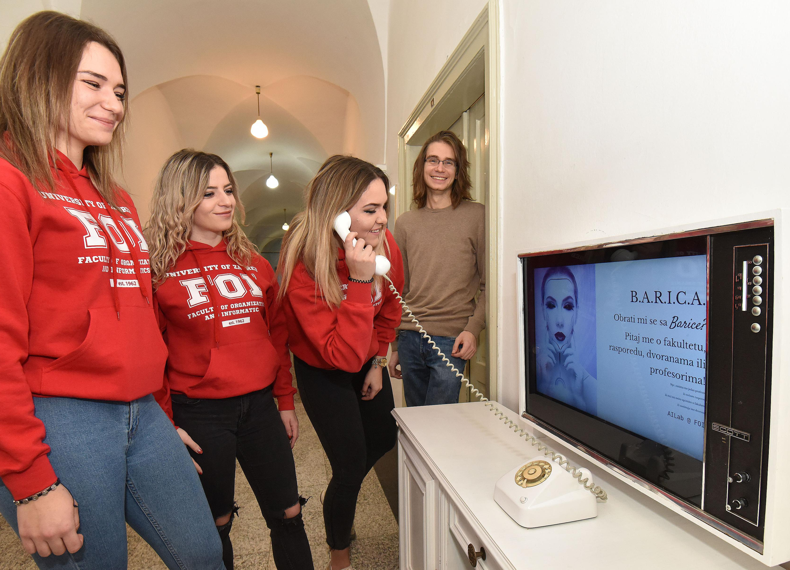
ŠTO JE TO KOGNITIVNI AGENT?
SADRŽAJ PREZENTACIJE
UVOD
Kognitivni agent je umjetna inteligencija koja je u stanju komunicirati prirodnim jezikom, koristeći govorno sučelje te se najčešće prikazuje u obliku animiranog avatara koji predstavlja virtualnu osobu s kojom je moguće komunicirati govorom.
Uvod
Što su to kognitivni agenti
Džepni agenti
Iskustva iz II. osnovne škole Varaždin
Korištene tehnologije
Zaključak
Projekt „Full STEAM Ahead!” - Znanost, tehnologija, inženjerstvo, umjetnost i matematika u II. osnovnoj školi Varaždin
Razvoj 9 kognitivnih agenata, 9 održanih radionica

Slide 7
DŽEPNI AGENTI
ŠTO JE TO KOGNITIVNI AGENT?
Kognitivni agent je umjetna inteligencija koja je u stanju komunicirati prirodnim jezikom, koristeći govorno sučelje te se najčešće prikazuje u obliku animiranog avatara koji predstavlja virtualnu osobu s kojom je moguće komunicirati govorom.
Projekt „Full STEAM Ahead!” - Znanost, tehnologija, inženjerstvo, umjetnost i matematika u II. osnovnoj školi Varaždin
Razvoj 9 kognitivnih agenata, 9 održanih radionica
https://dragon.foi.hr/<ime agenta>
UVOD

Slide 8
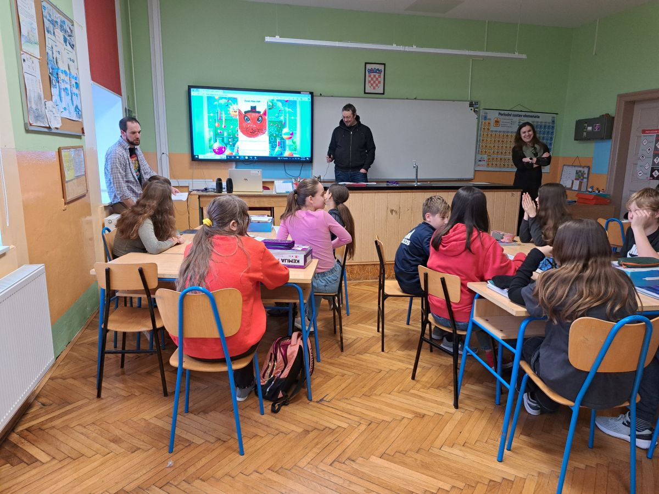
DŽEPNI AGENTI
ŠTO JE TO KOGNITIVNI AGENT?
ISKUSTVA IZ II.O.Š. VARAŽDIN
Kognitivni agent je umjetna inteligencija koja je u stanju komunicirati prirodnim jezikom, koristeći govorno sučelje te se najčešće prikazuje u obliku animiranog avatara koji predstavlja virtualnu osobu s kojom je moguće komunicirati govorom.
Efekti bolji kod učenika nižih razreda (1.-4.)
Rad su učenicima s poteškoćama u izgovoru
Kreativnost kod naprednijih učenika
https://dragon.foi.hr/<ime agenta>

Slide 9
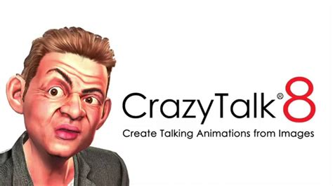
KORIŠTENE TEHNOLOGIJE
DŽEPNI AGENTI
ISKUSTVA IZ II.O.Š. VARAŽDIN
Efekti bolji kod učenika nižih razreda (1.-4.)
Rad su učenicima s poteškoćama u izgovoru
Kreativnost kod naprednijih učenika
GIMP
PYTHON
(CHATTERBOT)
https://dragon.foi.hr/<ime agenta>

Slide 10
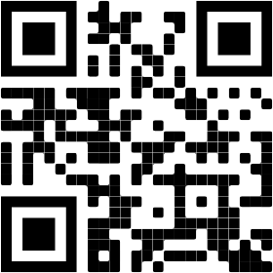
HVALA NA PAŽNJI!
KORIŠTENE TEHNOLOGIJE
ISKUSTVA IZ II.O.Š. VARAŽDIN
GIMP
PYTHON
(CHATTERBOT)
Efekti bolji kod učenika nižih razreda (1.-4.)
Rad su učenicima s poteškoćama u izgovoru
Kreativnost kod naprednijih učenika
Pitanja?
Sugestije?
Kritike?
Komentari?
Kontakt:
markus.schatten@foi.unizg.hr

Slide 11
KORIŠTENE TEHNOLOGIJE
HVALA NA PAŽNJI!
Pitanja?
Sugestije?
Kritike?
Komentari?
Kontakt:
markus.schatten@foi.unizg.hr
GIMP
PYTHON
(CHATTERBOT)

